Slide 1
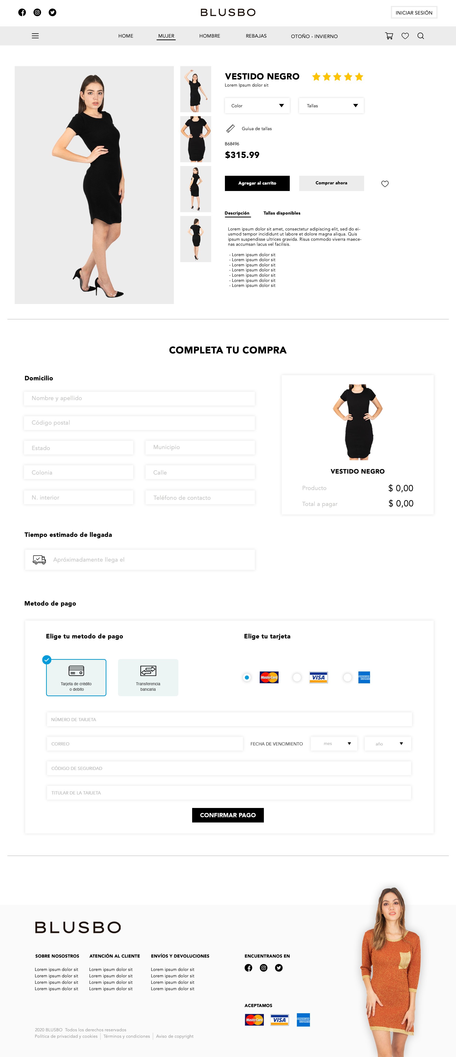
1
/detalle-producto/<id>
Notas:
Metodo de pago: 1-> tarjeta, 2-> transferencia bancaria
Elije tarjeta: “master”, “visa”, “amex”
Preguntas:
¿cómo se obtiene el tiempo estimado de llegada?
Los datos del metodo de pago ¿llegan hasta el back? ¿es un gateway de pagos?
Si son varios productos ¿cómo obtienes el detalle del producto?, según elijas en la segunda sección se actualiza la info de la primera sección
2
/completa-compra
JSON:
detalle-producto
completa-compra

